Slide 1
ỨNG DỤNG MÔ HÌNH VAR TRONG PHÂN TÍCH XU HƯỚNG CHỈ SỐ VN-INDEX

Slide 2
ỨNG DỤNG MÔ HÌNH VAR TRONG PHÂN TÍCH XU HƯỚNG CHỈ SỐ VN-INDEX
BÁO CÁO CUỐI KỲ
PHÂN TÍCH DỮ LIỆU KINH DOANH - IS403.M22
GIẢNG VIÊN HƯỚNG DẪN: Nguyễn Đình Thuân & Nguyễn Minh Nhựt
NHÓM: 1
19522434 - Phạm Đắc Trung
19521979 - Nguyễn Thành Nội
19521365 - Võ Thành Đô
19521437 - Trương Nguyễn Trường Duy

Slide 3

NỘI DUNG
TỔNG QUAN
CƠ SỞ LÝ THUYẾT
KẾT LUẬN
1
3
5
2
4
6
ĐẶT VẤN ĐỀ
VẬN DỤNG
ĐẶT CÂU HỎI

Slide 4
NỘI DUNG
TỔNG QUAN
1

Slide 5

TỔNG QUAN
Tổng quan về phân tích dự đoán

Slide 6
TỔNG QUAN
Lợi ích & ứng dụng của phân tích dự đoán
Cải thiện hiệu quả hoạt động, sản xuất
Phát triển các cơ hội kinh doanh
Giảm thiểu rủi ro, ngăn chặn các hành vi gian lận, tội phạm
Giảm chi phí
Gia tăng lợi thế cạnh tranh
Lĩnh vực tài chính, ngân hàng
Lĩnh vực E-commerce và bán lẻ
Công nghiệp năng lượng
Tổ chức hoạt động trong lĩnh vực công
Lĩnh vực y tế, sức khỏe
Lĩnh vực sản xuất

Slide 7
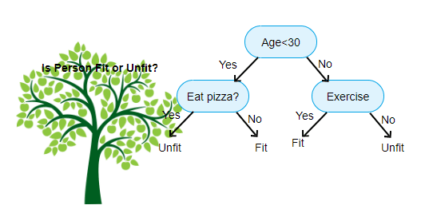

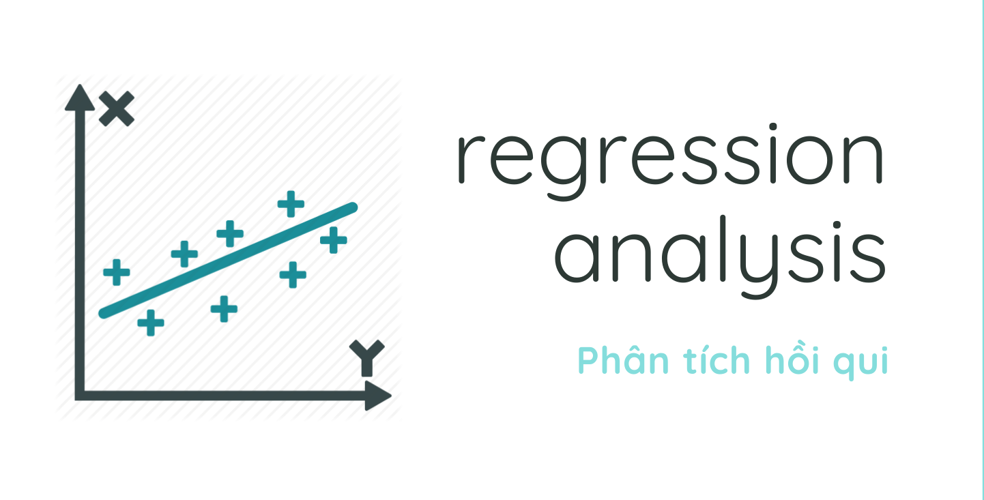
TỔNG QUAN
Các loại mô hình phân tích dự đoán
Cây quyết định.
Mạng nơ-ron (mạng thần kinh).
Hồi quy.

Slide 8
NỘI DUNG
TỔNG QUAN
1
2
ĐẶT VẤN ĐỀ

Slide 9

ĐẶT VẤN ĐỀ
Tham gia hay tạm rút ra khỏi thị trường vào thời gian nào ?

Slide 10
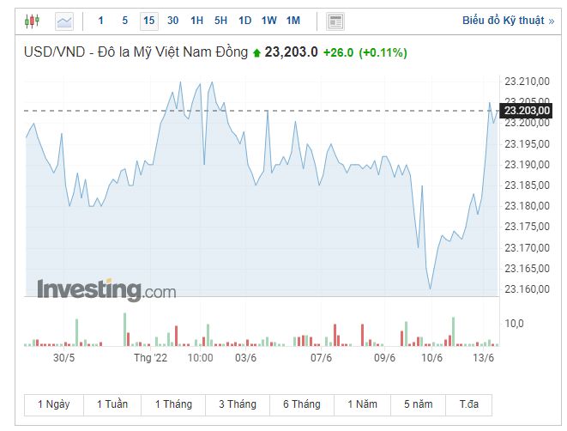
ĐẶT VẤN ĐỀ
Cơ sở lý luận
Tỷ giá hối đoái vs Vn-Index
Giá vàng vs Vn-Index
Giá dầu vs Vn-Index

Slide 11
ĐẶT VẤN ĐỀ
Hướng giải quyết
Mô hình tự hồi quy véctơ (VAR) là một trong bốn phương pháp dự báo kinh tế dựa vào chuỗi dữ liệu thời gian với đầu vào là các chỉ số về giá dầu, giá vàng, tỉ giá hối đối để dự báo chỉ số Vn-Index

Slide 12
NỘI DUNG
TỔNG QUAN
CƠ SỞ LÝ THUYẾT
1
3
2
ĐẶT VẤN ĐỀ

Slide 13
CƠ SỞ LÝ THUYẾT
Một số khái niệm kinh tế cơ bản
Chứng khoán
VN-Index
S&P 500 Index
Chứng khoán phái sinh
Hợp đồng tương lai
Hợp đồng tương lai dầu thô
Hợp đồng tương lai vàng
Tỷ giá hối đoái

Slide 14
CƠ SỞ LÝ THUYẾT
Đo lường
Hàm LogLikelihood
Hàm LogLikelihood (hay còn gọi là ước lượng hợp lí) là một hàm tham số trong thống kê, đo lường mức độ phù hợp của mô hình thống kê với một mẫu dữ liệu cho các giá trị đã cho của các tham số chưa biết. Nó được hình thành từ phân phối xác suất chung của mẫu, nhưng được xem và sử dụng như một hàm của các tham số.

Slide 15
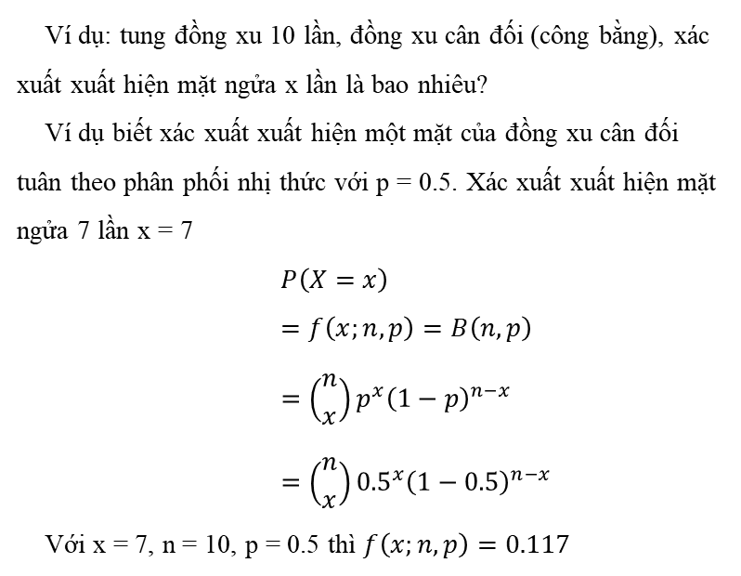
CƠ SỞ LÝ THUYẾT
Ví dụ: tung đồng xu 10 lần, đồng xu cân đối (công bằng), xác xuất xuất hiện mặt ngửa x lần là bao nhiêu?
Ví dụ biết xác xuất xuất hiện một mặt của đồng xu cân đối tuân theo phân phối nhị thức với p = 0.5. Xác xuất xuất hiện mặt ngửa 7 lần x = 7
$$P\left(X=x\right)$$
$$=f\left(x;n,p\right)=B\left(n,p\right)$$
$$=\left({n \atop x}\right)p^{x}{\left(1−p\right)}^{n−x}$$
$$=\left({n \atop x}\right){0.5}^{x}{\left(1−0.5\right)}^{n−x}$$
Với x = 7, n = 10, p = 0.5 thì $f\left(x;n,p\right)=0.117$
Đo lường
Hàm LogLikelihood

Slide 16
CƠ SỞ LÝ THUYẾT
Đo lường
Akaike Information Criterion (AIC)
AIC được thành lập dựa trên lý thuyết thông tin. Khi mô hình thống kê được sử dụng để thể hiện quá trình tạo ra dữ liệu, việc biểu diễn gần như không bao giờ chính xác. Vì vậy một số thông tin sẽ bị mất, AIC ước tính lượng thông tin tương đối bị mất, mô hình mất càng ít thông tin thì chất lượng của mô hình đó càng cao.

Slide 17

CƠ SỞ LÝ THUYẾT
Đo lường
Akaike Information Criterion (AIC)
AIC=2k – 2 * ln(likelihood)
Nếu cỡ mẫu nhỏ thì ta có thể dùng công thức tính AICc:
$$AICc=AIC+ \frac{2k^{2}+2k}{n−k−1}$$

Slide 18
CƠ SỞ LÝ THUYẾT
Đo lường
Bayesian information criterion (BIC)
BIC là một tiêu chí để lựa chọn mô hình trong số các mô hình hữu hạn; mô hình có BIC thấp hơn có khả năng là mô hình thực sự và được ưu tiên hơn.
$$BIC=k∗\ln\left(n\right)−2∗\ln\left(likelihood\right)$$

Slide 19
CƠ SỞ LÝ THUYẾT
Tính dừng
Chuỗi thời gian
Chuỗi thời gian là một chuỗi các giá trị của một đại lượng nào đó được ghi nhận theo tuần tự thời gian^{[11]}.
Các giá trị chuỗi thời gian của đại lượng Y được ký hiệu: Y₁, Y₂,… Y_{n} với Y_{t} là giá trị quan sát của Y ở thời điểm t.
Dữ liệu chuỗi thời gian phổ biến nhất là dữ liệu tài chính được ghi nhận qua thời gian dài, và thường có số quan sát khá lớn.

Slide 20
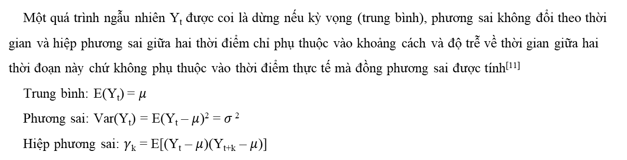
CƠ SỞ LÝ THUYẾT
Tính dừng
Tính dừng
Một quá trình ngẫu nhiên Y_{t} được coi là dừng nếu kỳ vọng (trung bình), phương sai không đổi theo thời gian và hiệp phương sai giữa hai thời điểm chỉ phụ thuộc vào khoảng cách và độ trễ về thời gian giữa hai thời đoạn này chứ không phụ thuộc vào thời điểm thực tế mà đồng phương sai được tính^{[11]}
Trung bình: E(Y_{t}) = $μ$
Phương sai: Var(Y_{t}) = E(Y_{t} – $μ$)² = $σ$ ²
Hiệp phương sai: $γ$_{k} = E[(Y_{t} – $μ$)(Y_{t+k} – $μ$)]

Slide 21
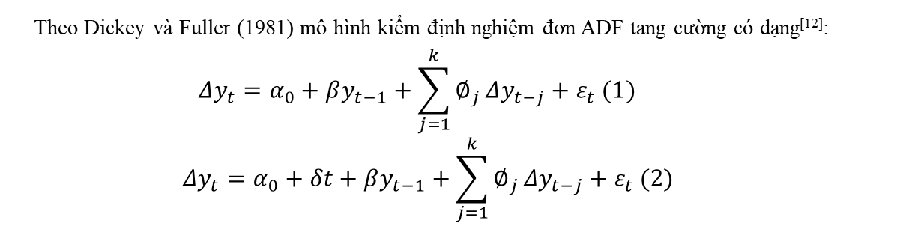
CƠ SỞ LÝ THUYẾT
Tính dừng
Cách kiểm định tính dừng của chuỗi thời gian
Kiểm định nghiệm đơn vị (ADF) là một kiểm định được sử dụng khá phổ biến để kiểm định một chuỗi thời gian là dừng hay không dừng
Theo Dickey và Fuller (1981) mô hình kiểm định nghiệm đơn ADF tang cường có dạng^{[12]}:
$$Δy_{t}=α_{0}+βy_{t−1}+\sum_{j=1}^{k}{∅_{j}}Δy_{t−j}+ε_{t} (1)$$
$$Δy_{t}=α_{0}+δt+βy_{t−1}+\sum_{j=1}^{k}{∅_{j}}Δy_{t−j}+ε_{t} (2)$$

Slide 22
CƠ SỞ LÝ THUYẾT
Tính dừng
Nhiễu trắng
Xét: Y_{t} = Y_{t–1} + u_{t}
Nếu u_{t} đáp ứng đầy đủ các giả thiết của mô hình hồi quy tuyến tính cổ điển (OLS), tức là có kỳ vọng bằng 0, phương sai không đổi và hiệp phương sai bằng 0 thì u_{t} được gọi là nhiễu trắng hay chuỗi sai số ut có tính dừng.

Slide 23
CƠ SỞ LÝ THUYẾT
Tính dừng
Biến đổi chuỗi không dừng thành chuỗi dừng
Xét quá trình Y_{t} ngẫu nhiên: Y_{t} = Y_{t–1} + u_{t} với u_{t} là nhiễu trắng.
Lấy sai phân cấp I của Yt: D(Y_{t}) = Y_{t} – Y_{t–1} = u_{t}.
Trường hợp tổng quát, với mọi chuỗi thời gian nếu sai phân cấp I của Yt chưa dừng, tiếp tục lấy sai phân cấp II, III…

Slide 24
CƠ SỞ LÝ THUYẾT
Mô hình VAR
Khái quát mô hình
Mô hình VAR: hay còn gọi là mô hình tự hồi quy véctơ (VAR) là một trong bốn phương pháp dự báo kinh tế dựa vào chuỗi dữ liệu thời gian^{[11]}, bao gồm:
Mô hình hồi quy đơn phương trình
Mô hình hồi quy phương trình đồng thời
Mô hình trung bình trượt kết hợp tự hồi quy ( ARIMA)
Mô hình tự hồi quy vectơ (VAR)

Slide 25
CƠ SỞ LÝ THUYẾT
Mô hình VAR
Ưu – Nhược điểm của mô hình VAR
Ưu điểm
Đây là phương pháp đơn giản. Tất cả các biến trong VAR đều là biến nội.
Phép ước lượng đơn giản, phương pháp OLS thông thường có thể được áp dụng cho từng phương trình riêng rẽ.
Các dự báo tính được bằng phương pháp này, trong nhiều trường hợp, tốt hơn các dự báo tính được từ các mô hình phương trình đồng thời phức tạp hơn.

Slide 26
CƠ SỞ LÝ THUYẾT
Mô hình VAR
Ưu – Nhược điểm của mô hình VAR
Nhược điểm
Do trọng tâm được đặt vào dự báo, các mô hình VAR ít phù hợp cho phân tích chính sách.
Thách thức thực nghiệm lớn nhất trong phương pháp xây dựng mô hình VAR là lựa chọn khoảng trễ thích hợp. (Nếu mô hình VAR m phương trình với p giá trị trễ của m biến thì phải ước lượng tất cả là (m + pm²) thông số).
Trong một mô hình VAR m biến, tất cả m biến phải (cùng) có tính dừng.
Do các hệ số đơn lẻ trong các mô hình VAR ước lượng thường khó giải thích.

Slide 27
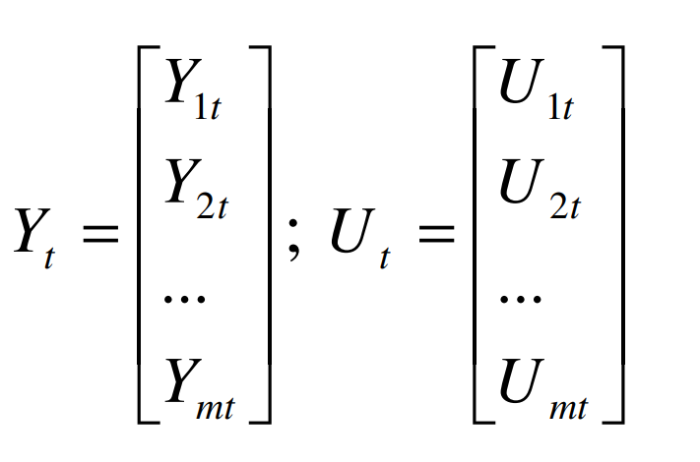
CƠ SỞ LÝ THUYẾT
Mô hình VAR
Khái niệm
Mô hình VAR là mô hình vectơ các biến số tự hồi quy. Mỗi biến số phụ thuộc tuyến tính vào các giá trị trễ của biến số này và giá trị trễ của các biến số khác
Mô hình VAR dạng tổng quát với m biến trễ và p bước có dạng như sau:
Y_{t} = A₁Y_{t-1} + A₂Y_{t-2} + .. + A_{p}Y_{t-p} + S_{t} + u_{t}

Slide 28
CƠ SỞ LÝ THUYẾT
Mô hình VAR
Phương pháp ước lượng mô hình VAR
Xét tính dừng của các biến trong mô hình. Nếu chưa dừng thì xử lý kỹ thuật lấy sai phân để đưa về các chuỗi dừng
Lựa chọn khoảng trễ phù hợp (Dựa vào kiểm định nhân quả hai biến Granger)
Xem xét mức độ phù hợp của mô hình chạy ra (bằng việc kiểm định tính dừng của phần dư). Nếu phần dư của mô hình dừng thì mô hình nhận được phù hợp với chuỗi thời gian và ngược lại. Mô hình VAR được xem là ổn định nếu có phần dư là một chuỗi dừng và tất cả nghiệm của đa thức đặc trưng đều nằm trong vòng tròn đơn vị hay các mô đun tính toán được đều có giá trị nhỏ hơn 1. Do đó, sau khi ước lượng VAR cần kiểm định tính ổn định của mô hình. Việc xác định tính dừng của phần dư có thể dùng kiểm định nghiệm đơn vị
So sánh các mô hình phù hợp và lựa chọn mô hình hợp nhất

Slide 29

CƠ SỞ LÝ THUYẾT
Kiểm định nhân quả hai biến Granger
Granger khẳng định mối quan hệ nhân quả của khả năng dự đoán trước rằng X được coi là nguyên nhân gây ra Y nếu Y được tiên đoán một cách chính xác hơn bằng cách tính biến số Y với các thông tin cho trước trong mô hình.
$$Y_{t}=\sum_{i=1}^{n}{a_{i}X_{t−1}}+ \sum_{j=1}^{m}{b_{i}Y_{t−j}+ u_{1t}}$$
$$X_{t}=\sum_{i=1}^{n}{c_{i}X_{t−1}}+ \sum_{j=1}^{m}{d_{i}Y_{t−j}+ u_{2t}}$$

Slide 30
CƠ SỞ LÝ THUYẾT
Kiểm định nhân quả hai biến Granger
Điều kiện của kiểm định nhân quả Granger:
Các biến phải là các chuỗi dừng hoặc các biến đồng liên kết (không có hiện tượng tự tương quan giả)
Kiểm định Granger rất nhạy cảm với việc lựa chọn độ trễ của các biến. Vì vậy việc lựa chọn độ trễ phải thật chính xác.

Slide 31
CƠ SỞ LÝ THUYẾT
Kiểm định nhân quả hai biến Granger
Có 4 trường hợp có thể xảy ra:
Mối quan hệ nhân quả một chiều từ X sang Y được chỉ ra nếu:
∑ 𝑎_{𝑖} ≠ 0 𝑣à ∑ 𝑑_{𝑗} = 0
Mối quan hệ nhân quả một chiều từ Y sang X cũng được chỉ ra nếu:
∑ 𝑎_{𝑖} = 0 𝑣à ∑ 𝑑_{𝑗} ≠ 0
Quan hệ nhân quả hai chiều giữa X và Y được chỉ ra nếu:
∑ 𝑎_{𝑖} ≠ 0 𝑣à ∑ 𝑑_{𝑗} ≠ 0
Không tồn tại mối quan hệ nhân quả giữa X và Y sẽ được chỉ ra nếu:
∑ 𝑎_{𝑖} = 0 𝑣à ∑ 𝑑_{𝑗} = 0

Slide 32

CƠ SỞ LÝ THUYẾT
Hàm phản ứng đẩy (Impulse Response Function – IRF)
IRF phát hiện phản ứng của biến phụ thuộc trong hệ VAR đối với các cú sốc của các số hạng sai số, như u₁ và u₂ trong hai phương trình dưới.
$$Y_{t}= α+\sum_{i=1}^{n}{β_{i}X_{t−1}}+ \sum_{j=1}^{m}{γ_{i}Y_{t−j}+ u_{1t}}$$
$$X_{t}= α+\sum_{i=1}^{n}{θ_{i}X_{t−1}}+ \sum_{j=1}^{m}{γ_{i}Y_{t−j}+ u_{2t}}$$

Slide 33
CƠ SỞ LÝ THUYẾT
Tự tương quan (autocorrelation)
Tự tương quan hay tương quan chuỗi là hiện tượng các thành phần trong chuỗi các quan sát được sắp xếp theo thời gian hoặc không gian có mối quan hệ với nhau.
Nguyên nhân
Tính ì của dữ liệu
Là khuynh hướng dữ liệu duy trì trạng thái hiện tại và chống lại sự chuyển sang trạng thái mới.
Lập mô hình sai
Nhào nặn dữ liệu

Slide 34
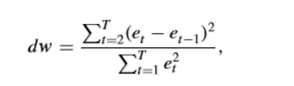
CƠ SỞ LÝ THUYẾT
Tự tương quan (autocorrelation)
Tự tương quan bậc nhất (First order autocorrelation)
y_{t} = x’_{t} β + ε_{t}
Kiểm định Durbin – Watson
Kiểm định này có một phân phối mẫu nhỏ đã biết dưới một tập hợp các điều kiện hạn chế
Thống kê kiểm định Durbin-Waston được cho bởi

Slide 35
NỘI DUNG
TỔNG QUAN
CƠ SỞ LÝ THUYẾT
1
3
2
4
ĐẶT VẤN ĐỀ
VẬN DỤNG

Slide 36
VẬN DỤNG
Dữ liệu
Dữ liệu được sử dụng trong quá trình phân tích và xây dựng mô hình cho bài báo cáo được lấy nguồn từ website https://vn.investing.com. Bao gồm những tập dữ liệu sau:
Dữ liệu về chỉ số VN Index (đơn vị điểm)
Dữ liệu về giá vàng thế giới (đơn vị USD)
Dữ liệu về giá dầu thô West Texas Intermediate thế giới (đơn vị USD)
Dữ liệu về tỉ lệ chuyển đổi tiền USD sang VNĐ
Dữ liệu về chỉ số S&P500 của thị trường Mỹ (đơn vị điểm)
Các dữ liệu được lấy từ mốc thời gian 1/1/2012 cho đến 31/5/2022

Slide 37
VẬN DỤNG
Kiểm định tính dừng
Chuỗi thời gian | ADF statistic | p-value | Critical value | Kết luận
VN Index | -0.189664 | 0.939742 | -2.862 | Chuỗi không có tính dừng
S&P500 | 0.266247 | 0.975742 | -2.862 | Chuỗi không có tính dừng
Oil price | -0.314448 | 0.923433 | -2.862 | Chuỗi không có tính dừng
Gold price | -0.189664 | 0.939742 | -2.862 | Chuỗi không có tính dừng
Exchange rate | -1.468957 | 0.548808 | -2.862 | Chuỗi không có tính dừng

Slide 38
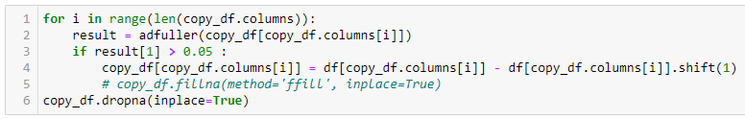
VẬN DỤNG
Biến đổi thành chuỗi thời gian có tính dừng

Slide 39
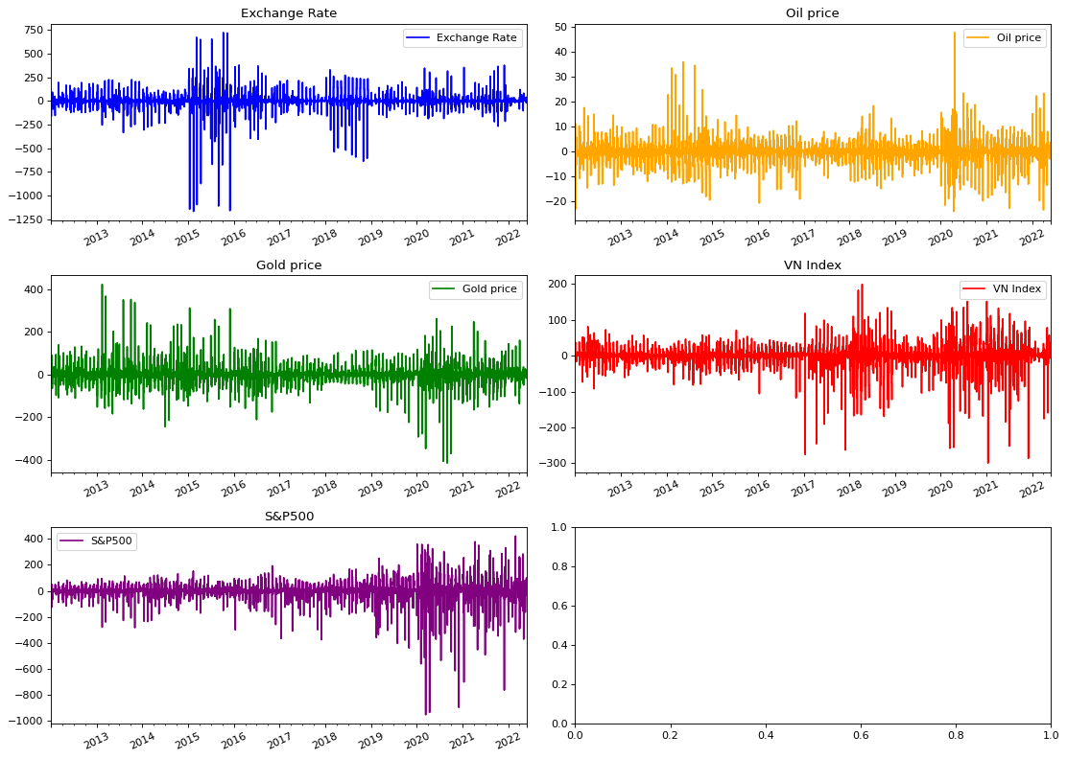
VẬN DỤNG
Biến đổi thành chuỗi thời gian có tính dừng

Slide 40
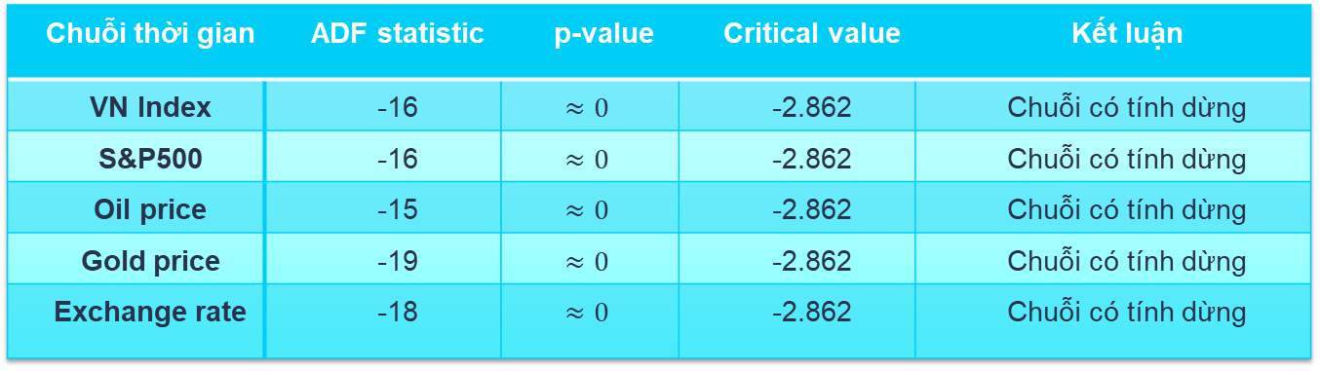
VẬN DỤNG
Biến đổi thành chuỗi thời gian có tính dừng
Chuỗi thời gian | ADF statistic | p-value | Critical value | Kết luận
VN Index | -16 | $$≈0$$ | -2.862 | Chuỗi có tính dừng
S&P500 | -16 | $$≈0$$ | -2.862 | Chuỗi có tính dừng
Oil price | -15 | $$≈0$$ | -2.862 | Chuỗi có tính dừng
Gold price | -19 | $$≈0$$ | -2.862 | Chuỗi có tính dừng
Exchange rate | -18 | $$≈0$$ | -2.862 | Chuỗi có tính dừng

Slide 41
VẬN DỤNG
Kiểm định nhân quả
 | Lag | Exchange Rate_x | Oil price_x | Gold price_x | VN Index_x | S&P500_x
Exchange Rate_y | 1 |  | 0.0573 | 0.0045 | 0.3893 | 0.225
 | 2 |  | 0.0235 | 0.0001 | 0.6488 | 0.4421
 | 3 |  | 0.0 | 0.0003 | 0.4618 | 0.4733
 | 4 |  | 0.0003 | 0.0002 | 0.5762 | 0.6555
 | 5 |  | 0.0001 | 0.0 | 0.2373 | 0.1613
Oil price_y | 1 | 0.0243 |  | 0.093 | 0.5999 | 0.0013
 | 2 | 0.0939 |  | 0.0448 | 0.0283 | 0
 | 3 | 0.0 |  | 0.0276 | 0.0966 | 0
 | 4 | 0.0 |  | 0.065 | 0.1434 | 0
 | 5 | 0.0 |  | 0.1208 | 0.0098 | 0

Slide 42
VẬN DỤNG
Kiểm định nhân quả
 | Lag | Exchange Rate_x | Oil price_x | Gold price_x | VN Index_x | S&P500_x
Gold price_y | 1 | 0.0362 | 0.128 |  | 0.1488, | 0.2086
 | 2 | 0.1306 | 0.2019 |  | 0.07 | 0.0004
 | 3 | 0.1643 | 0.017 |  | 0.0343 | 0.0004
 | 4 | 0.0005 | 0.0034 |  | 0 | 0
 | 5 | 0.0013 | 0.0008 |  | 0 | 0
VN Index_y | 1 | 0.1469 | 0.0002 | 0 |  | 0.0002
 | 2 | 0.0716 | 0.0003 | 0 |  | 0.0003
 | 3 | 0.0004 | 0.001 | 0 |  | 0
 | 4 | 0 | 0 | 0 |  | 0
 | 5 | 0.0001 | 0 | 0 |  | 0

Slide 43
VẬN DỤNG
Kiểm định nhân quả
 | Lag | Exchange Rate_x | Oil price_x | Gold price_x | VN Index_x | S&P500_x
S&P500_y | 1 | 0.2603 | 0 | 0 | 0.1495
 | 2 | 0.4758 | 0 | 0 | 0.001
 | 3 | 0.6225 | 0 | 0 | 0
 | 4 | 0.7766 | 0 | 0 | 0
 | 5 | 0.8618 | 0 | 0 | 0

Slide 44
VẬN DỤNG
Lựa chọn số lượng lag cho mô hình Vector Autoregression
Lags | AIC | BIC | FPE | HQIC
0 | 25.63 | 25.63 | 1.347e+11 | 25.63
1 | 25.61 | 25.64 | 1.322e+11 | 25.62
2 | 25.54 | 25.60 | 1.232e+11 | 25.56
3 | 25.47 | 25.55 | 1.146e+11 | 25.50
4 | 25.44 | 25.55 | 1.113e+11 | 25.48
5 | 25.41 | 25.55 | 1.089e+11 | 25.46
6 | 25.36 | 25.53* | 1.035e+11 | 25.42
7 | 25.35 | 25.54 | 1.017e+11 | 25.41
8 | 25.32 | 25.53 | 9.867e+10 | 25.39
9 | 25.30 | 25.55 | 9.758e+10 | 25.39
10 | 25.29 | 25.56 | 9.646e+10 | 25.39

Slide 45
VẬN DỤNG
Lựa chọn số lượng lag cho mô hình Vector Autoregression
Lags | AIC | BIC | FPE | HQIC
11 | 25.28 | 25.58 | 9.538e+10 | 25.39
12 | 25.27 | 25.59 | 9.420e+10 | 25.38*
13 | 25.26 | 25.62 | 9.384e+10 | 25.39
14 | 25.27 | 25.64 | 9.389e+10 | 25.40
15 | 25.26* | 25.67 | 9.384e+10* | 25.41
16 | 25.27 | 25.70 | 9.392e+10 | 25.42
17 | 25.27 | 25.72 | 9.407e+10 | 25.43
18 | 25.27 | 25.75 | 9.419e+10 | 25.44
19 | 25.27 | 25.78 | 9.416e+10 | 25.45
20 | 25.27 | 25.80 | 9.407e+10 | 25.46

Slide 46

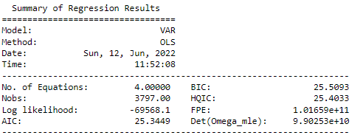
VẬN DỤNG
Kết quả của mô hình

Slide 47
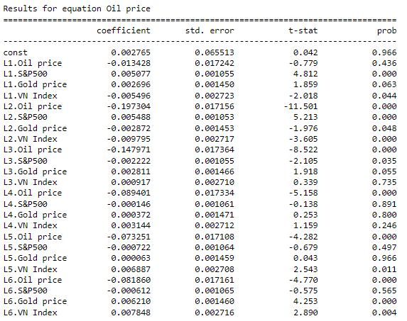
VẬN DỤNG
Phương trình dự đoán của giá dầu WTI

Slide 48
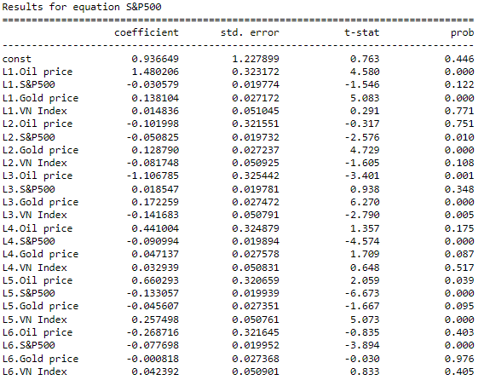
VẬN DỤNG
Phương trình dự đoán của chỉ số S&P500

Slide 49
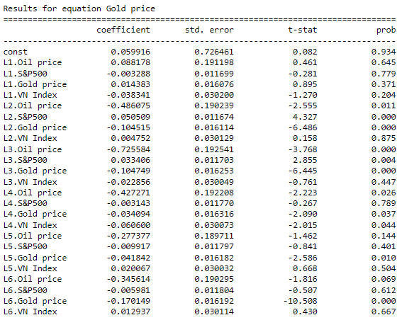
VẬN DỤNG
Phương trình dự đoán của giá vàng

Slide 50
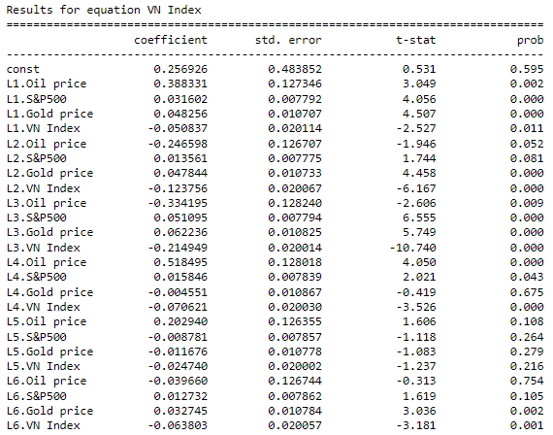
VẬN DỤNG
Phương trình dự đoán chỉ số VN Index

Slide 51
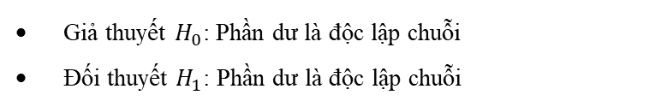
VẬN DỤNG
Đánh giá mô hình
Kiểm định tính tự tương quan – tương quan chuỗi (autocorrelation) của phần dư mô hình
Giả thuyết $H_{0}$: Phần dư là độc lập chuỗi
Đối thuyết $H_{1}$: Phần dư là độc lập chuỗi
 | D statistic | Kết luận
Oil price | 2.0 | Không tính tương quan chuỗi
S&P500 | 2.01 | Không tính tương quan chuỗi
Gold price | 2.02 | Không tính tương quan chuỗi
VN Index | 2.01 | Không tính tương quan chuỗi

Slide 52
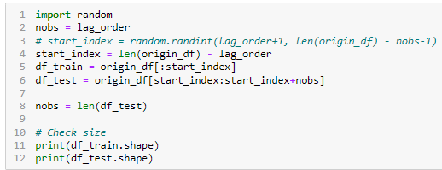
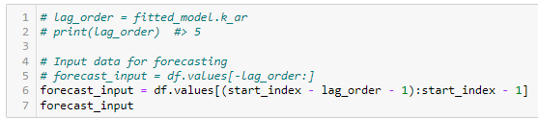
VẬN DỤNG
Đánh giá mô hình
Đánh giá kết quả bằng với tập dữ liệu kiểm thử

Slide 53
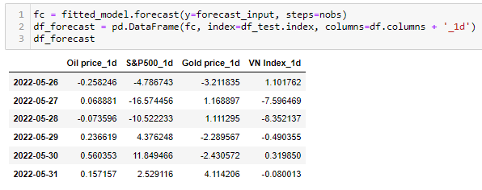
VẬN DỤNG
Đánh giá mô hình
Đánh giá kết quả bằng với tập dữ liệu kiểm thử

Slide 54
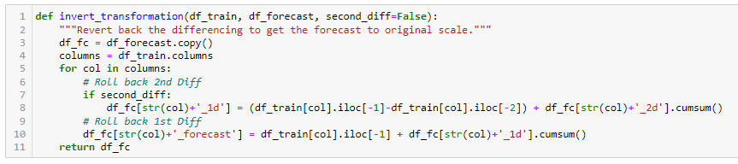
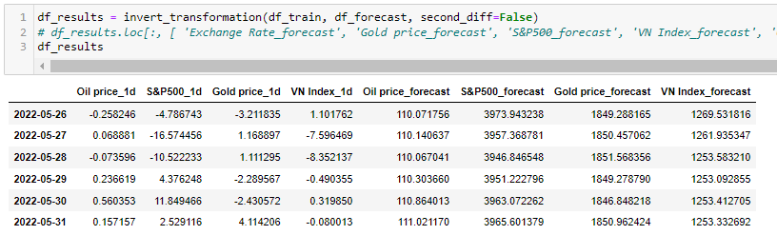
VẬN DỤNG
Đánh giá mô hình
Đánh giá kết quả bằng với tập dữ liệu kiểm thử

Slide 55
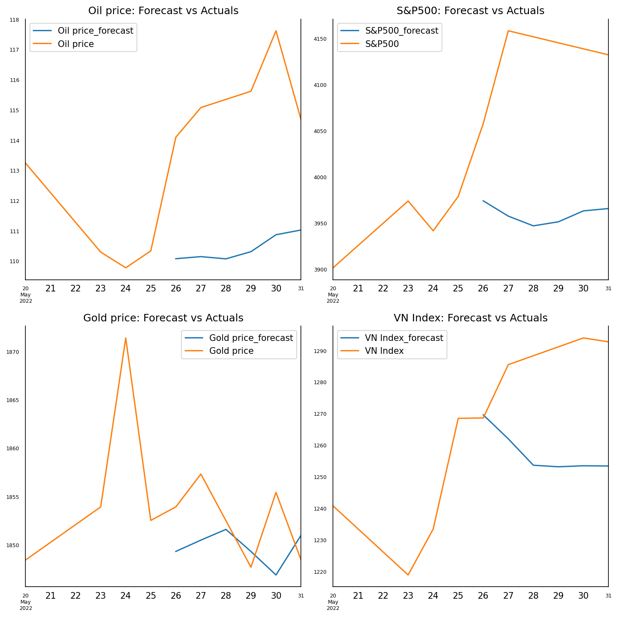
VẬN DỤNG
Đánh giá mô hình
Đánh giá kết quả bằng với tập dữ liệu kiểm thử

Slide 56
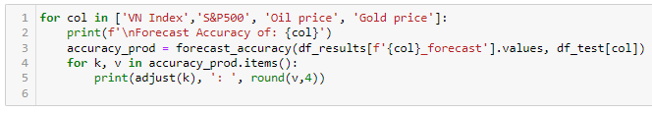
VẬN DỤNG
Đánh giá mô hình
Đánh giá kết quả bằng với tập dữ liệu kiểm thử
 | MAPE | ME | MAE | MPE | RMSE
VN Index | 0.0229 | -29.1836 | 29.5042 | -0.0226 | 32.6359
S&P500 | 0.0413 | -170.9601 | 170.9601 | -0.0413 | 175.8595
Oil price | 0.0431 | -4.987 | 4.987 | -0.0431 | 5.0864
Gold price | 0.0023 | -2.787 | 4.1841 | -0.0015 | 5.0211

Slide 57
NỘI DUNG
TỔNG QUAN
CƠ SỞ LÝ THUYẾT
KẾT LUẬN
1
3
5
2
4
ĐẶT VẤN ĐỀ
VẬN DỤNG

Slide 58
KẾT LUẬN
Kết quả đạt được
Xác định mục tiêu của bài toán và phương pháp thực hiện
Áp dụng những kĩ thuật đã được học đồng thời tìm hiểu, nghiên cứu những phương pháp, thuật toán mở rộng, không nằm trong chương trình để đáp ứng được yêu cầu bài toán
Đưa ra các mô hình đánh giá để so sánh giữa mô hình và chọn ra mô hình tốt nhất
Trong quá trình thực hiện nhóm còn nhiều thiếu sót:
Vận dụng các thuật toán, kỹ thuật phân tích chỉ dừng ở mức cơ bản, chưa có khả năng tối ưu hóa tốt nhất cho mô hình
Chưa so sánh giữa nhiều dạng thuật toán khác nhau và giữa các hướng tiếp cận khác nhau

Slide 59
NỘI DUNG
TỔNG QUAN
CƠ SỞ LÝ THUYẾT
KẾT LUẬN
1
3
5
2
4
6
ĐẶT VẤN ĐỀ
VẬN DỤNG
ĐẶT CÂU HỎI

Slide 60

ĐẶT CÂU HỎI

Slide 61
Cảm ơn mọi người đã lắng nghe
TỔNG QUAN
CƠ SỞ LÝ THUYẾT
KẾT LUẬN
1
3
5
2
4
6
ĐẶT VẤN ĐỀ
VẬN DỤNG
NHẬN XÉT

